Slide 1

软件需求课程项目总结
G19小组
成员：彭慧铭、胡锦波、林鑫、李梦雷、李逸欢

Slide 2
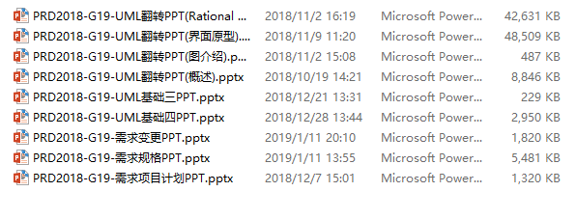
1.里程碑的相关演示资料

Slide 3
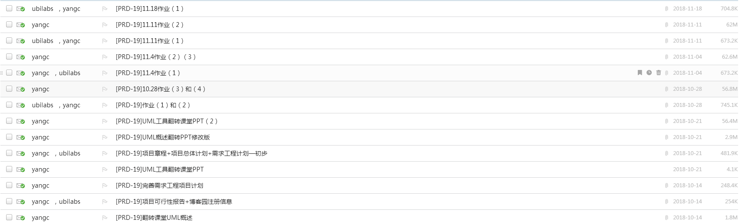
2.全部里程碑任务

Slide 4
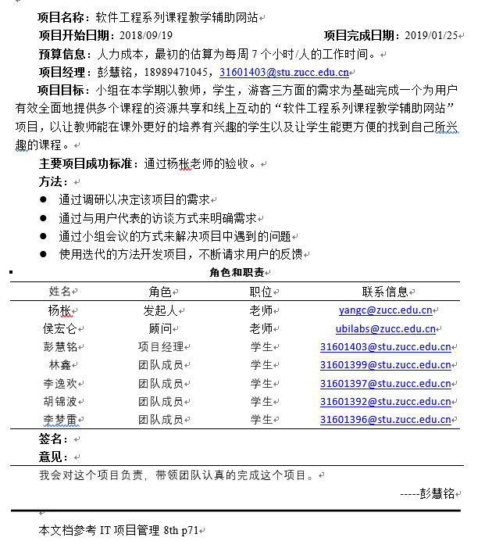
3.项目章程

Slide 5
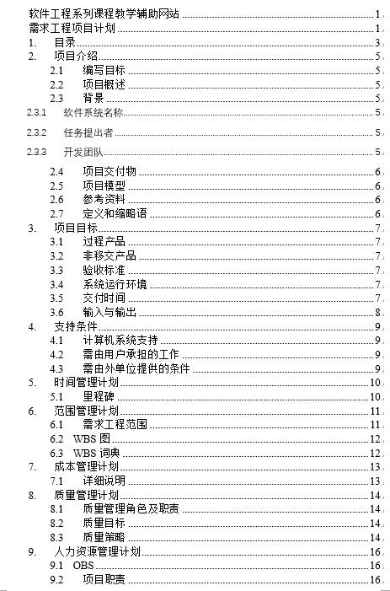
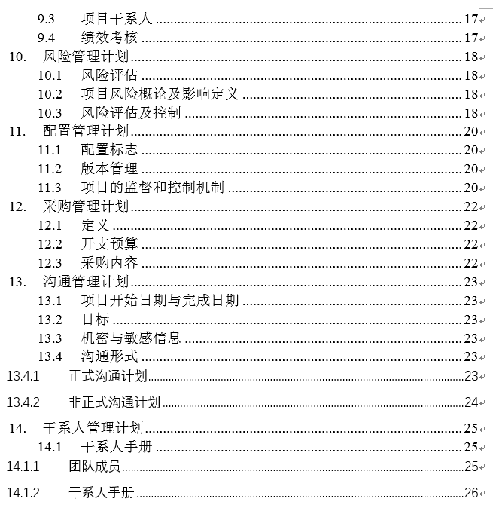
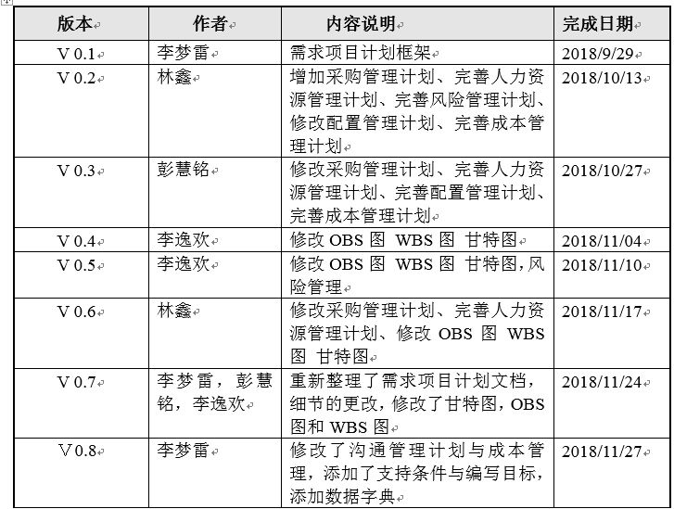
4.需求项目计划

Slide 6
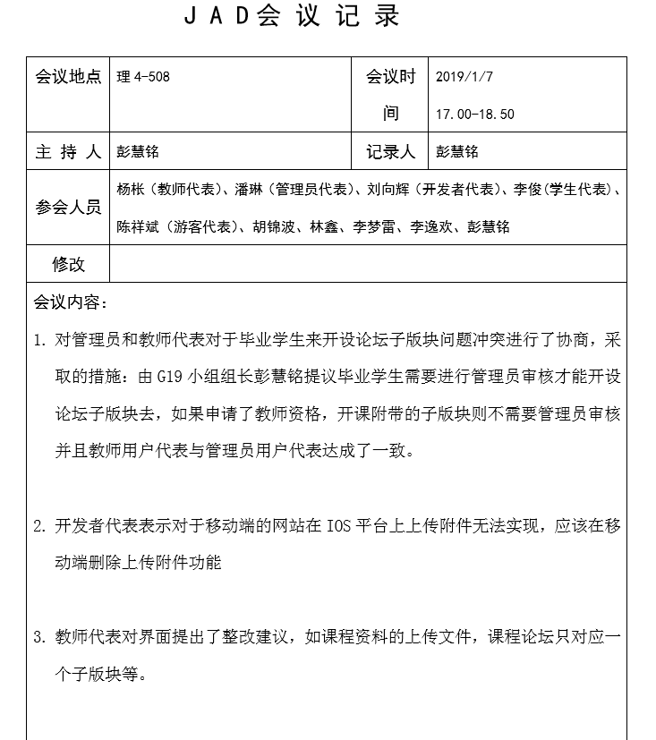
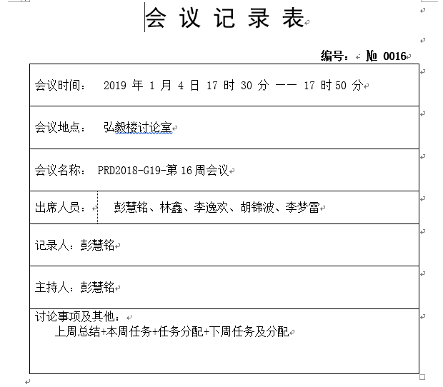
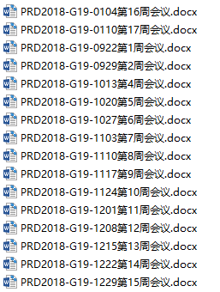
5.项目会议记录
日常会议

Slide 7
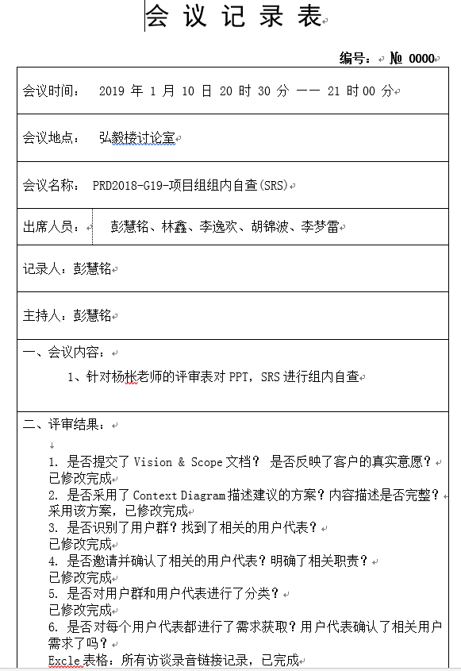
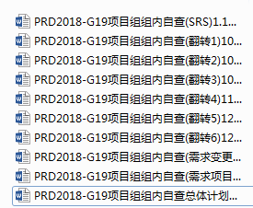
6.内部评审记录

Slide 8
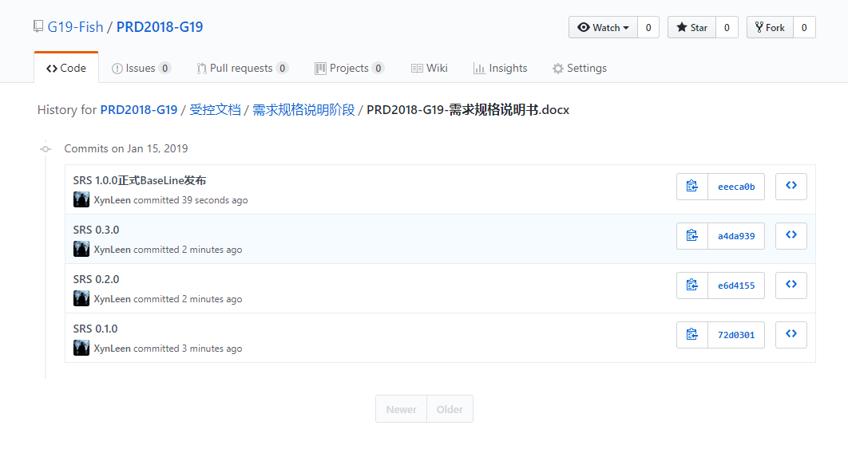
7.配置管理工具

Slide 9
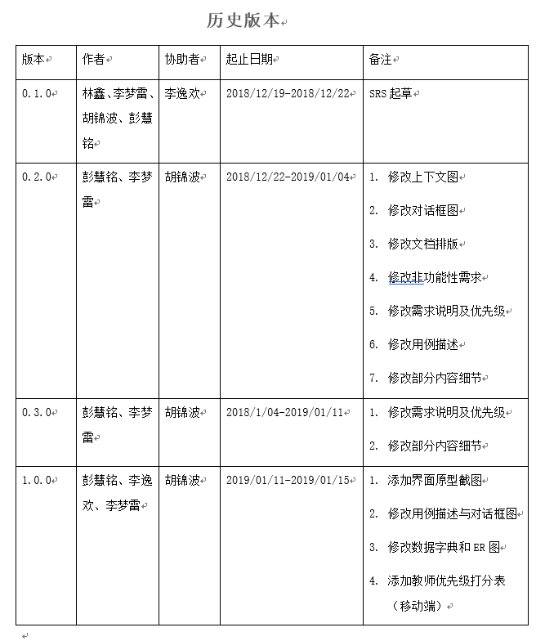
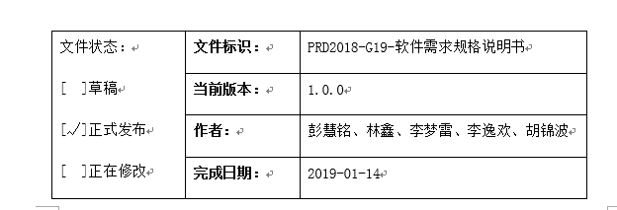
8.相关文档更新

Slide 10
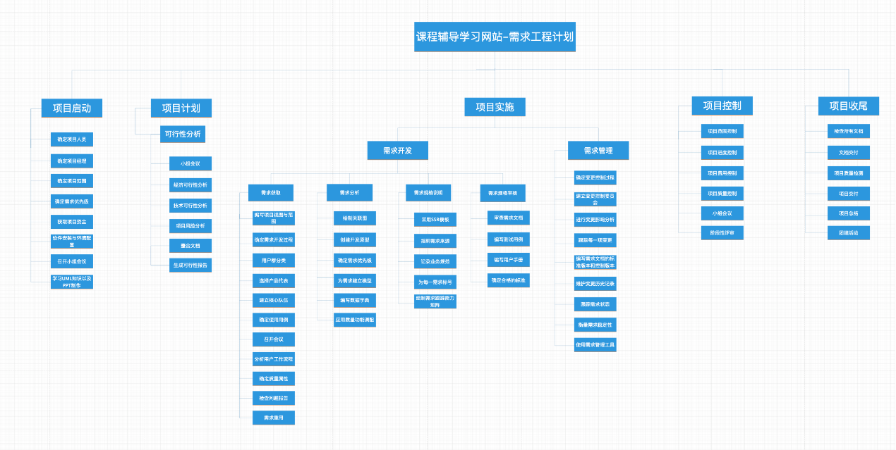
9.WBS词典

Slide 11
10.任务分工
角色 | 人员 | 职责
项目经理 | 彭慧铭 | 负责项目的整体规划和管理 负责项目计划的制定和维护 负责资源的分配和协调活动 负责项目的跟踪和管理 参与项目技术评审和阶段评审 对项目工作产品的最终质量负责
需求管理 | 小组 | 负责项目的需求调研 负责编写需求规格说明书
原型设计 | 李逸欢、林鑫 | 负责产品原型的设计 负责产品界面的设计
测试人员 | 小组 | 负责制定测试计划 负责设计测试用例 准备测试数据、测试环境 执行测试，记录测试结果 编写测试总结报告
配置管理员 | 林鑫 | 负责制定配置管理计划 建立与维护配置库 建立和发布基线 对配置库的状态进行跟踪和统计 负责配置变更的跟踪
文档编辑员 | 李梦雷 | 负责文档的主要编辑及会议记录
文档编辑员 | 胡锦波 | 负责PPT的主要制作及文档修正

Slide 12
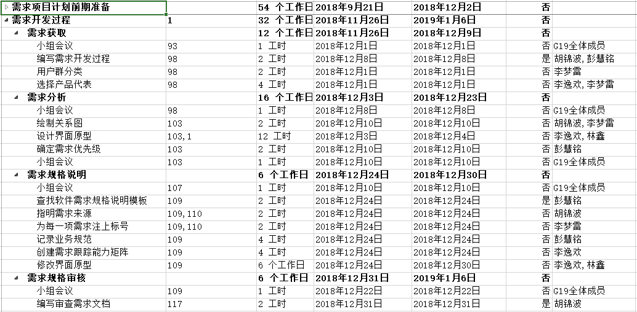
11.甘特图

Slide 13
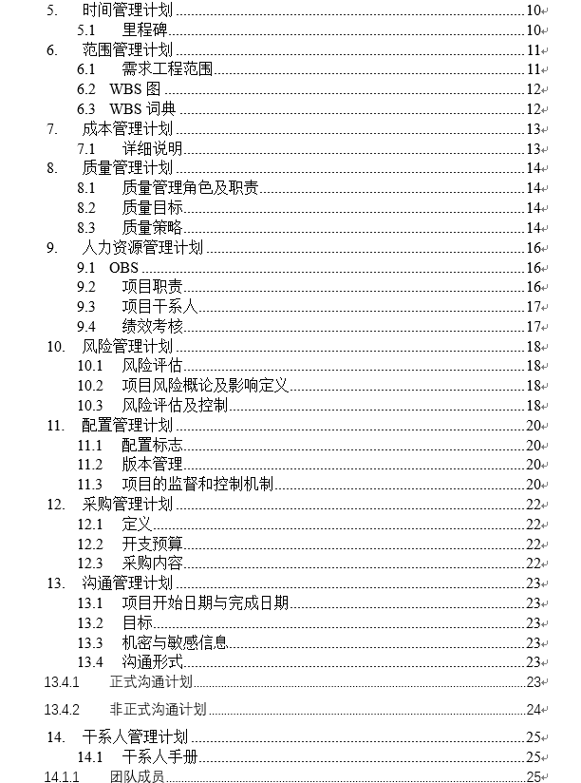
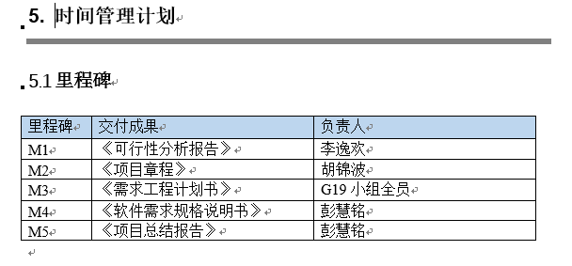
12.必要的子计划

Slide 14
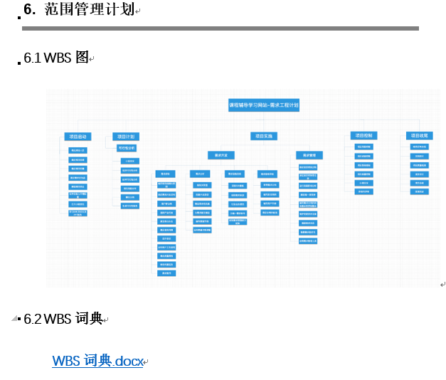
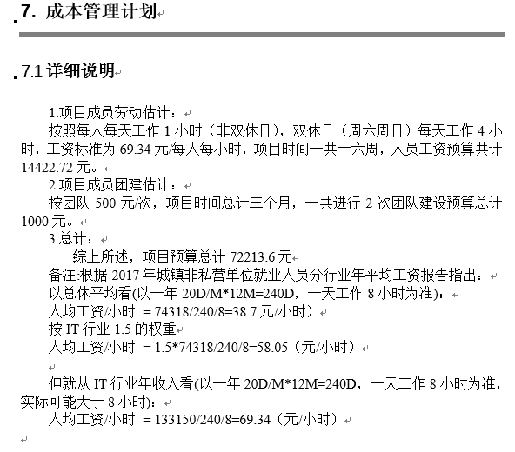
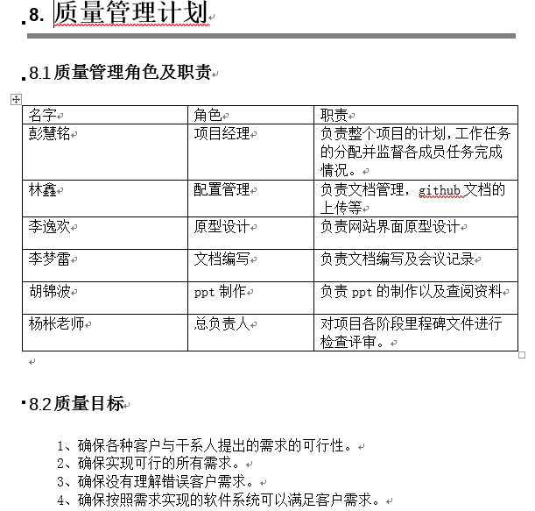
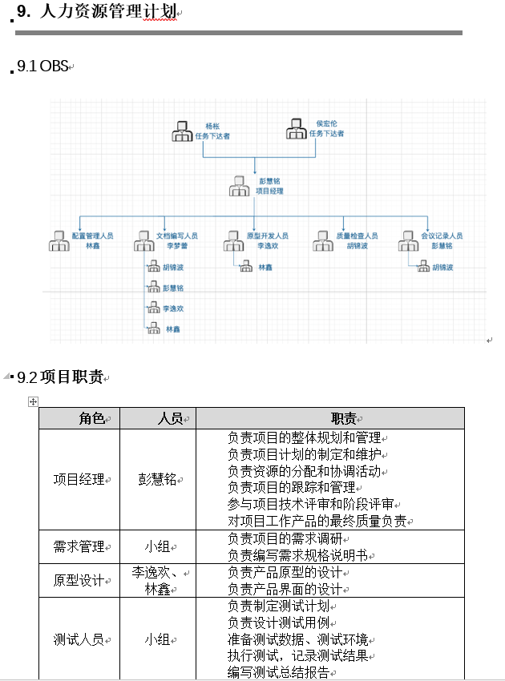
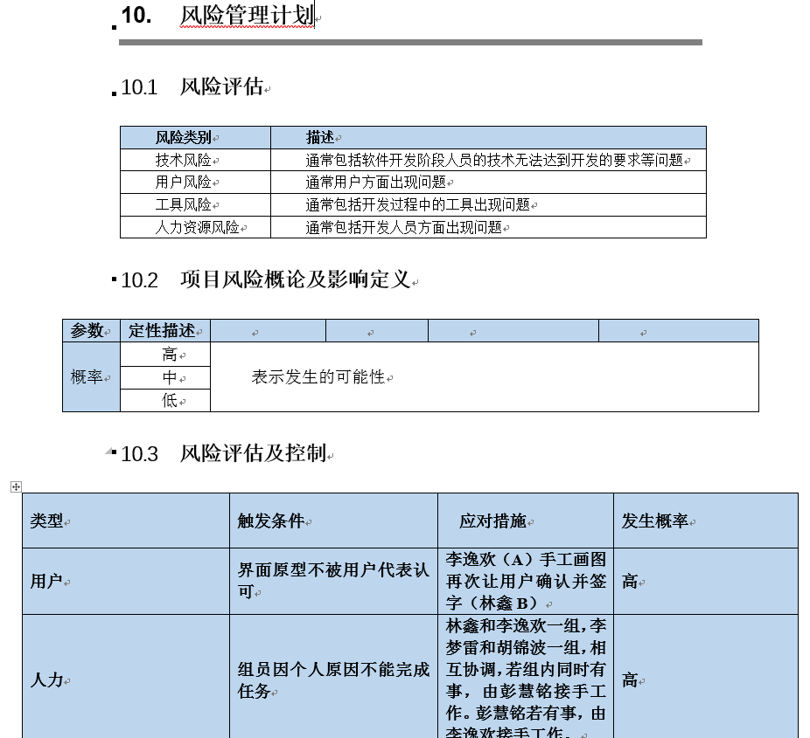
12.必要的子计划

Slide 15
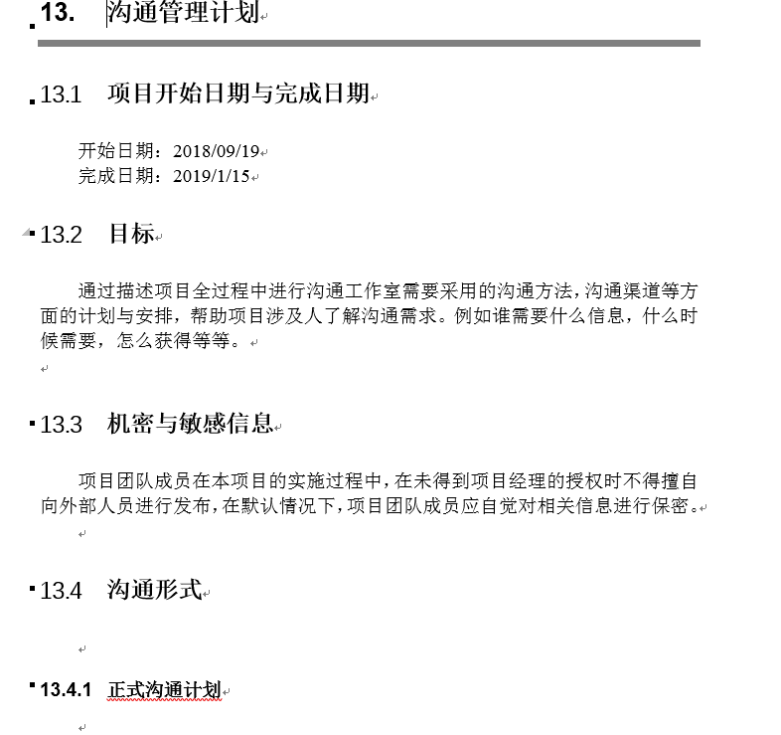
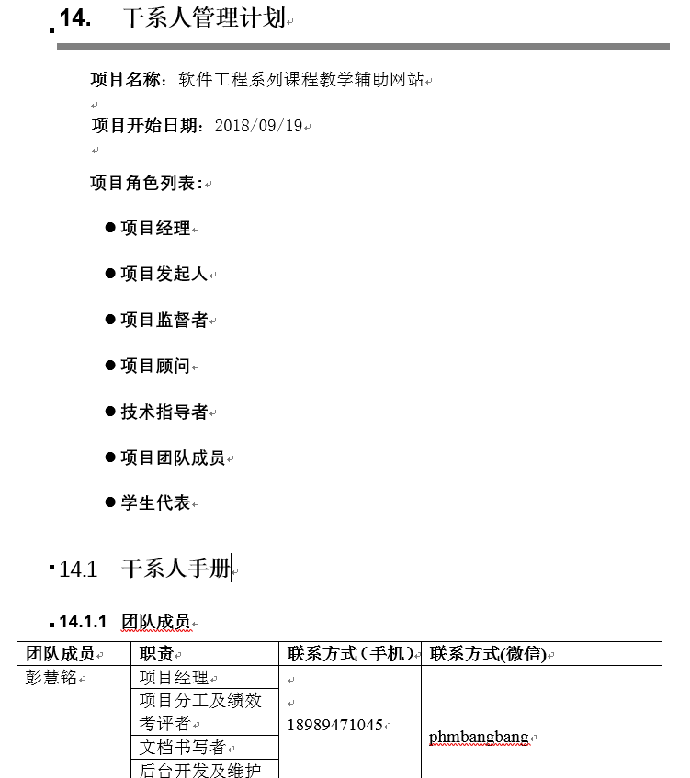
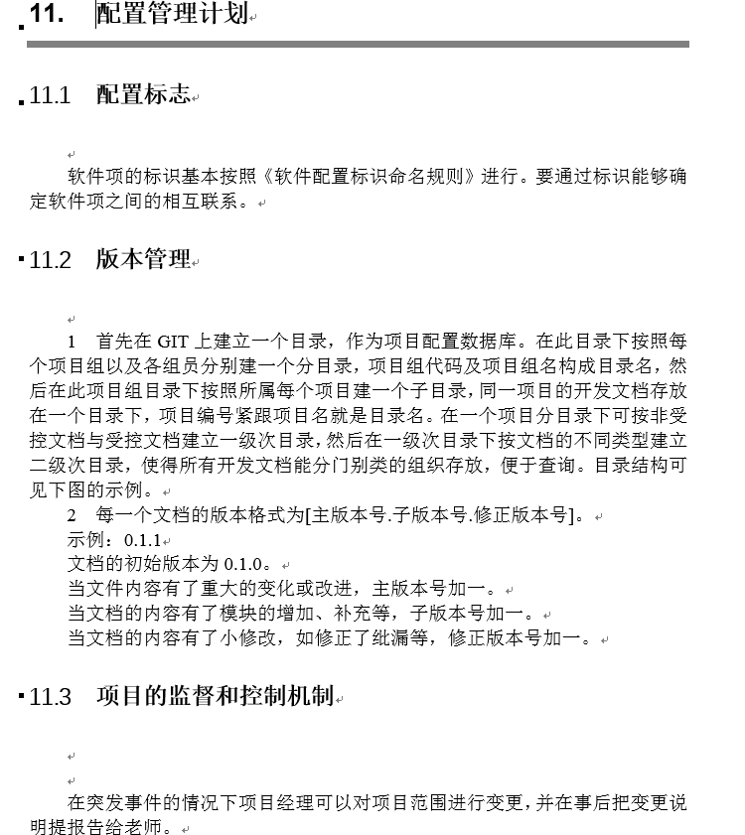
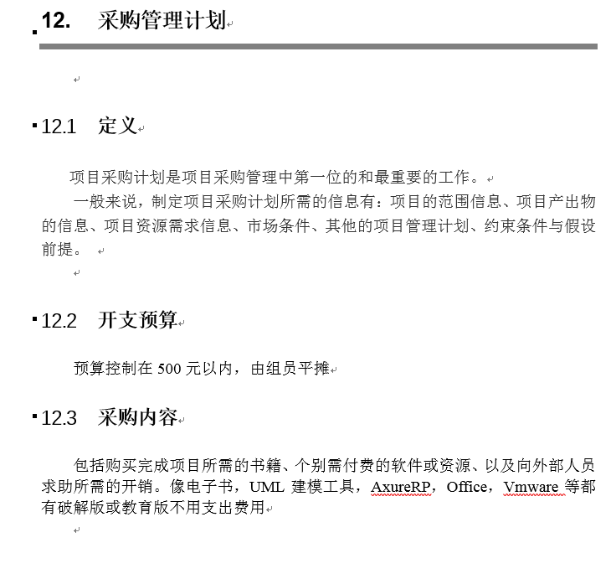
12.必要的子计划

Slide 16
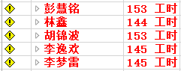
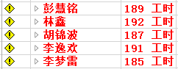
13.最终计划与实际计划的偏差与人力资源情况

Slide 17

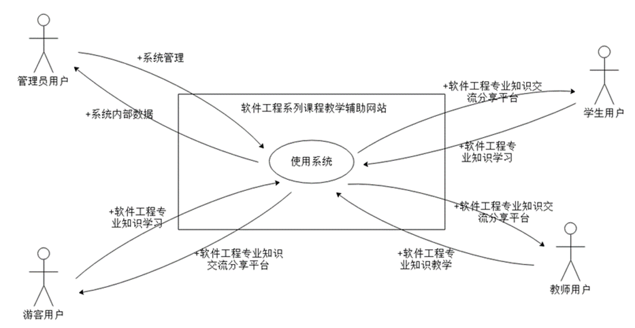
14. Vision & Scope
上下文图

Slide 18
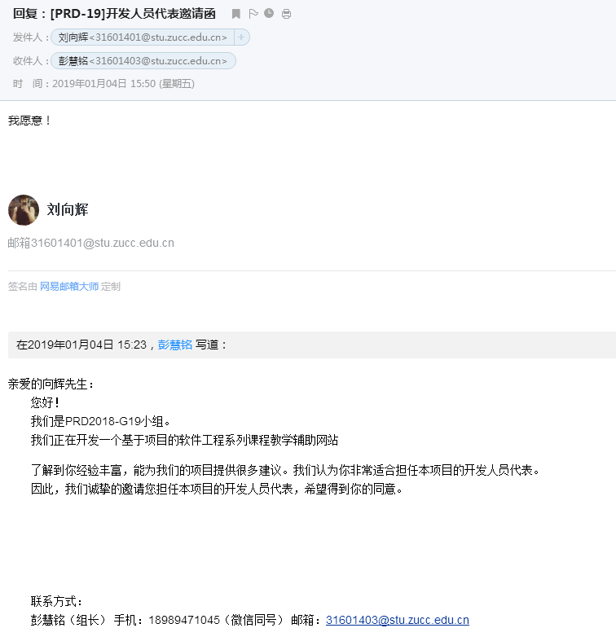
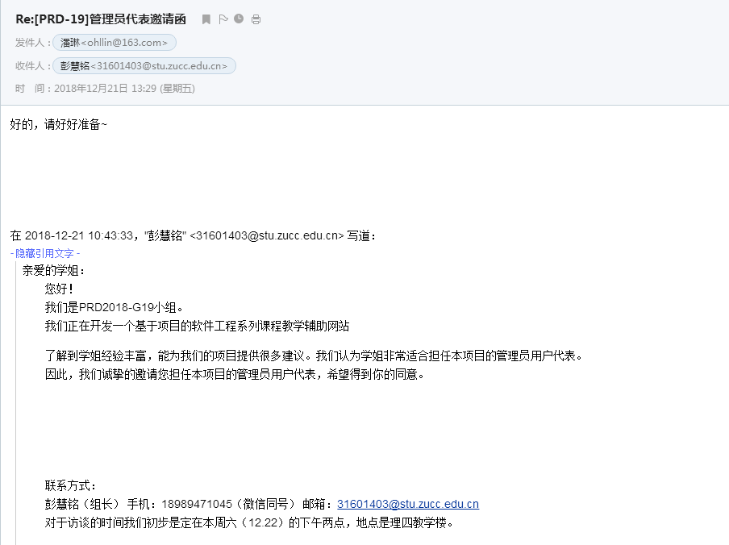
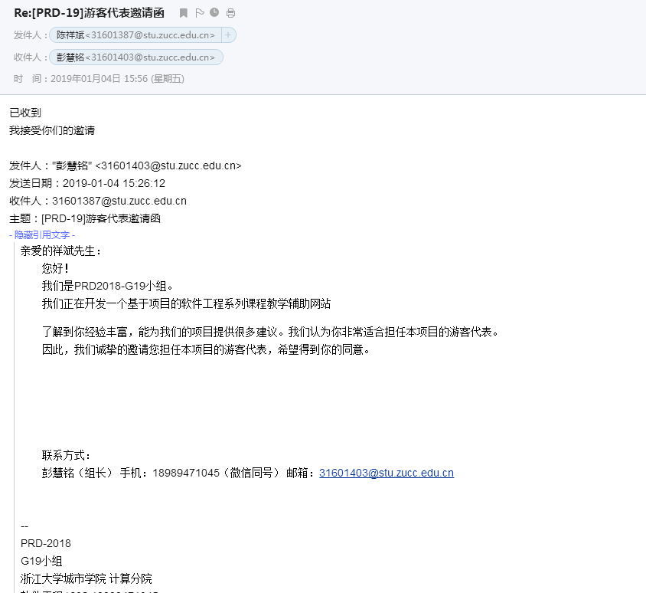
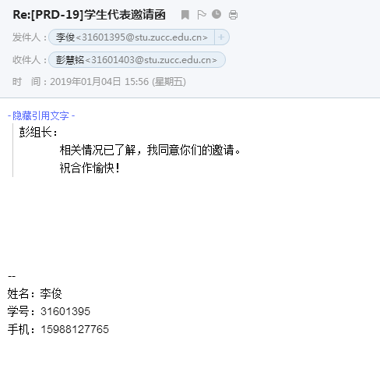
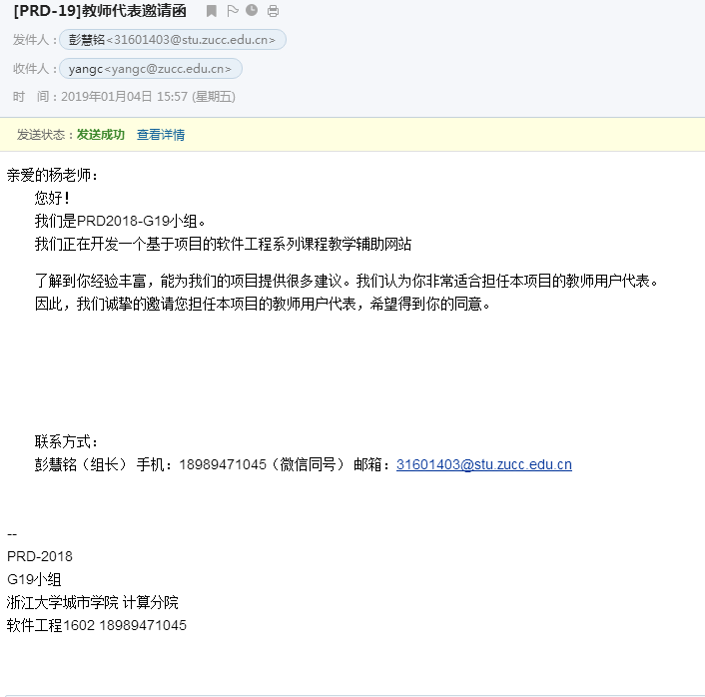
15. 用户群&&用户代表

Slide 19
16. 用户群分类
用户群分类 | 用户角色 | 用户描述
客户 | 项目发起人 | 本项目的项目发起人
直接用户 | 教师用户 | 软件工程系列课程授课教师
 | 学生用户 | 正在参与软件工程系列课程的学生
 | 游客用户 | 对软件工程系列课程有兴趣的，非本专业内的学生或其他人员
 | 管理员用户 | 负责网站维护、用户信息管理、交流区内容审核管理的人员
 | 开发用户 | 负责此项目的软件开发人员

Slide 20
16. 用户群分类
用户代表

Slide 21
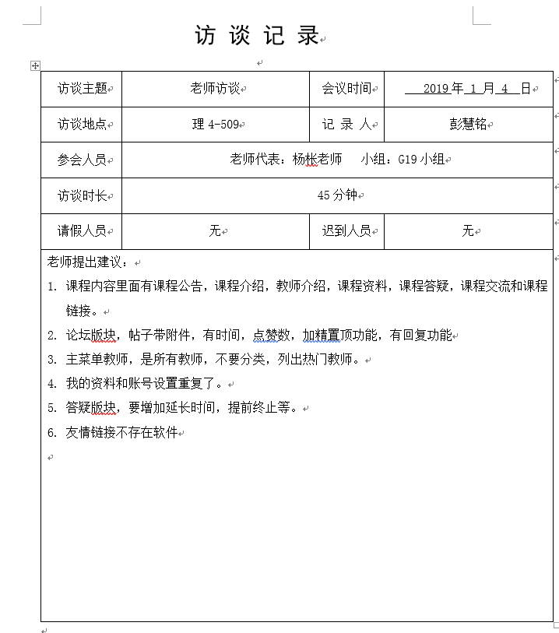
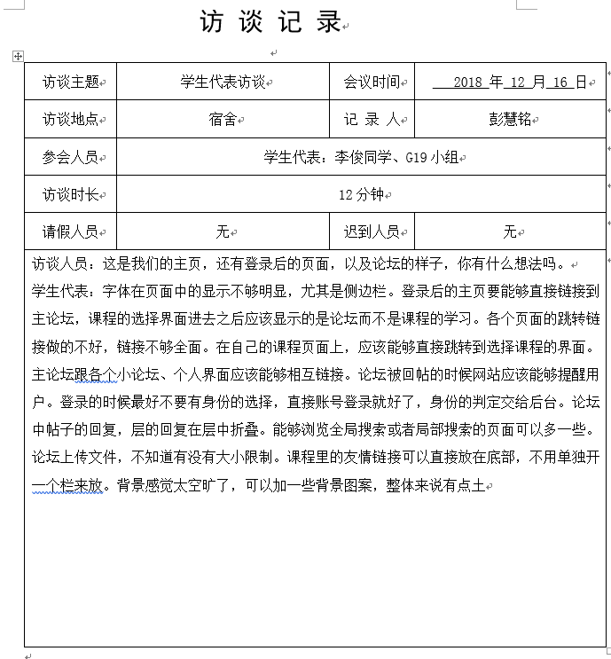
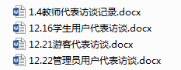
17.用户代表需求获取与确认

Slide 22
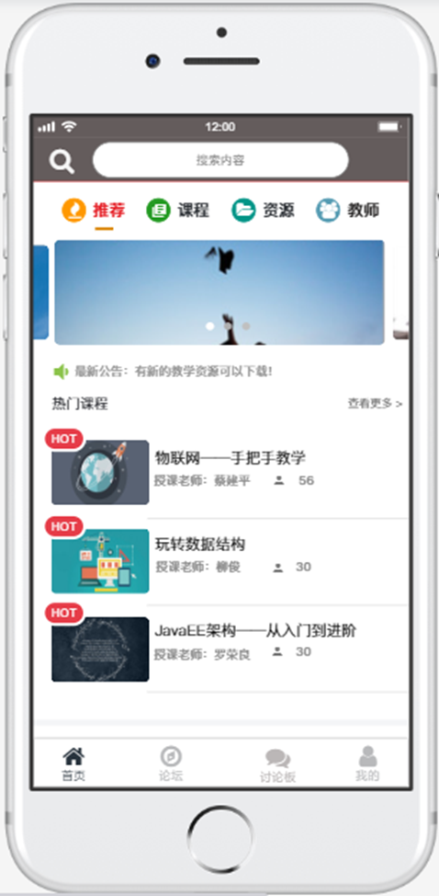
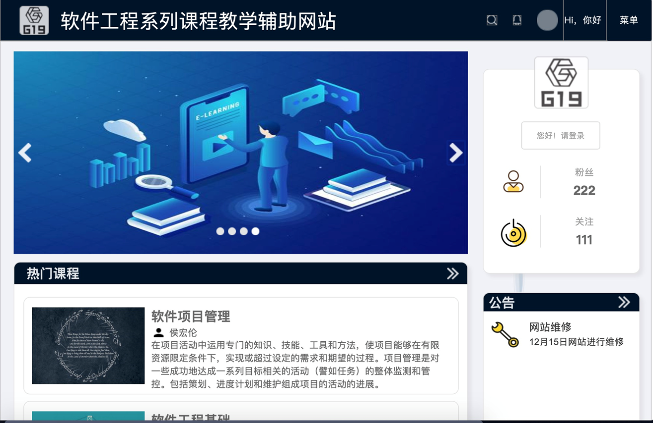
18.原型制作

Slide 23
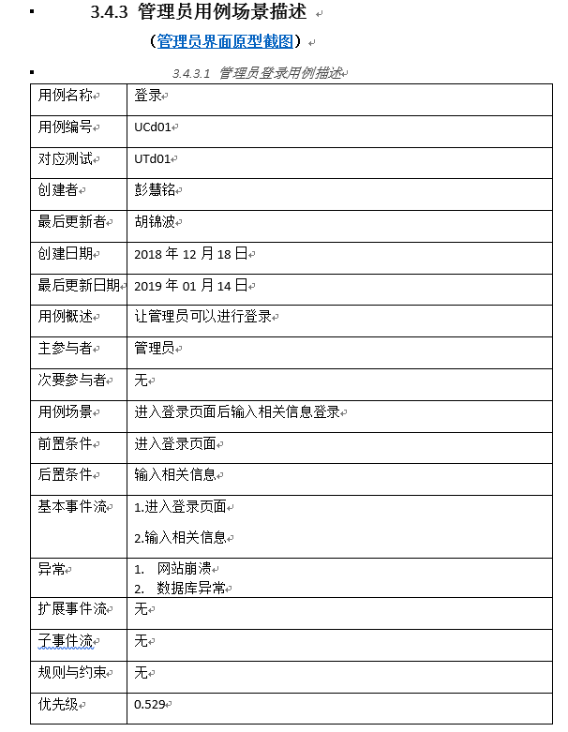
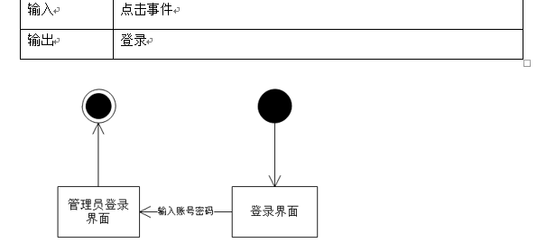
19.用例文档

Slide 24
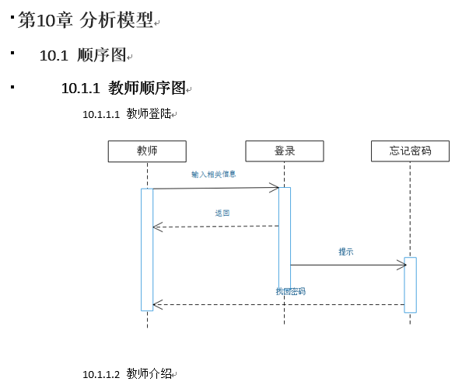
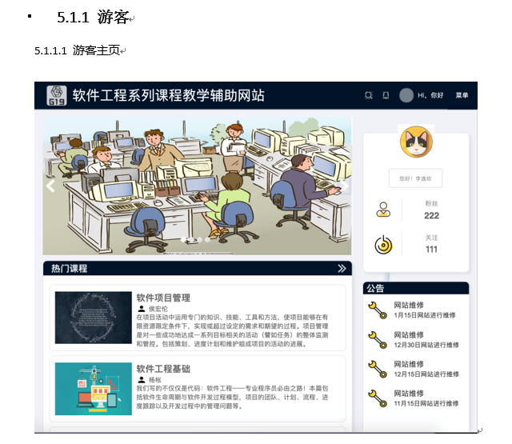
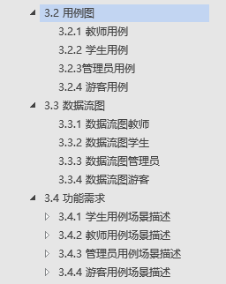
20.用例文档

Slide 25
21.非功能需求
软件接口需求
服务器操作系统：Linux
客户端操作系统：Windows 7/8/10、IOS、Android
客户端浏览器：Internet Explorer、Firefox、Chrome
硬件接口需求
服务器硬件：16核CPU、64GB内存、1PB机械硬盘
客户端硬件：苹果手机、安卓手机、PC机
通信接口需求
网络环境4G无线网络、100M宽带
易用性
能够容纳将近300个人对网站的访问，能够流畅的进行课程资料的下载。
要求系统每天从早上8点运行至晚上24点

Slide 26
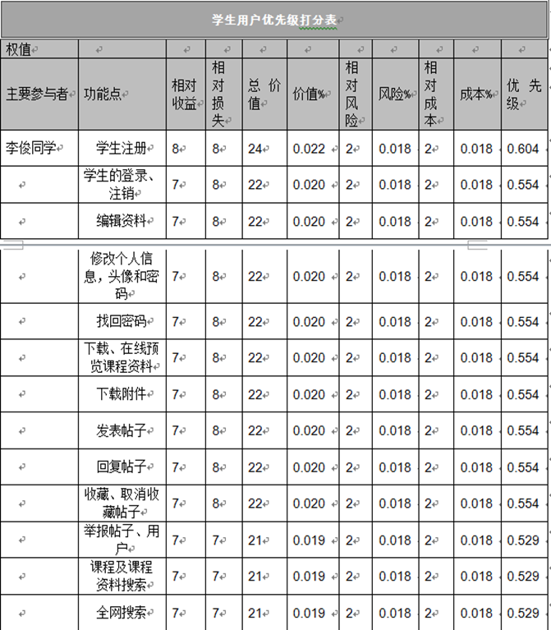
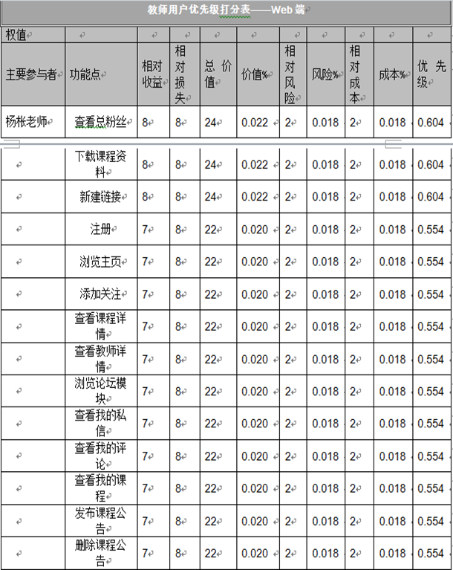
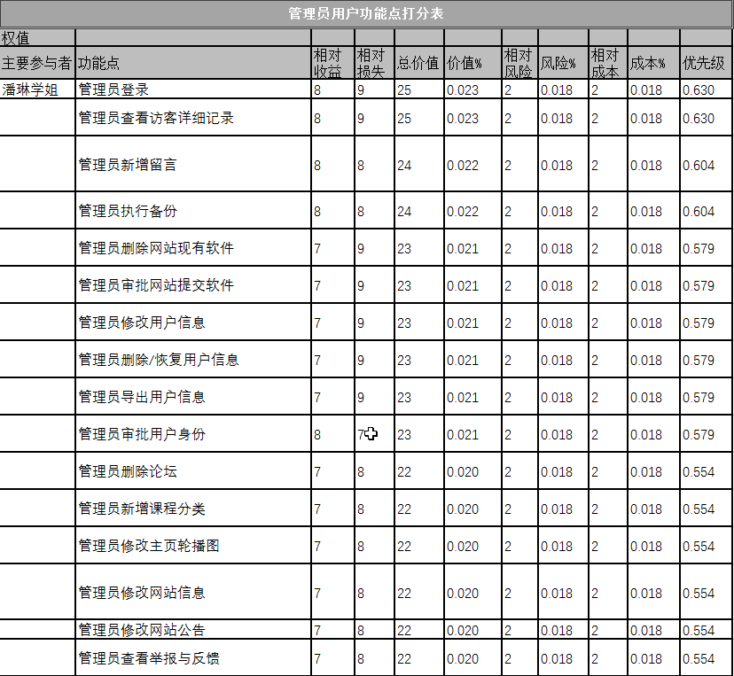
22.需求优先级
学生
教师
管理员

Slide 27
23.讨论、分析、论证需求的可行性
不可行的需求：
由于IOS端为封闭系统，所以手机端上传附件是不可取的。

Slide 28
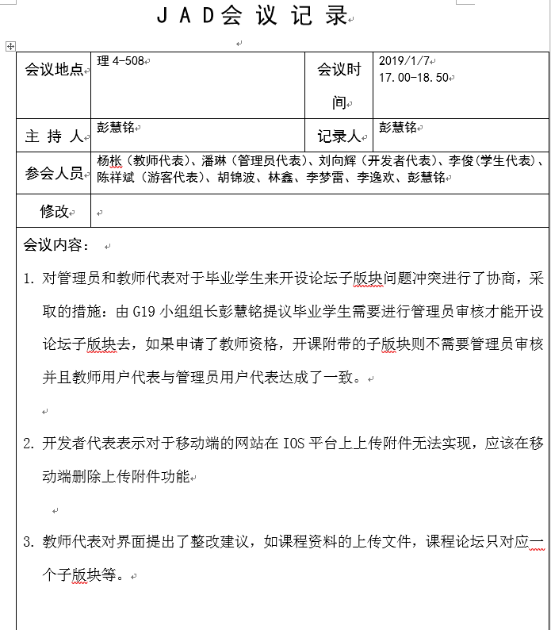
24. JAD会议

Slide 29
25.清晰定义需求
经小组内部审查，我们认为已经清晰定义了需求，是可以移交给另一小组设计，实现的。

Slide 30
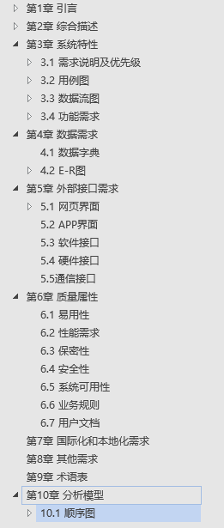


26.SRS内容完整

Slide 31
27. 用户需求优先级排序
用户类 | 说明 | 权重
客户（间接） | 客户为该项目任务下达者，为帮助教师与学生之间的互动学习，有更多的交流机会和专业课程的资料，发布了“软件工程系列课程教学辅助网站”项目。 | 1
教师（重要）（直接） | 教师是软件教学辅助网站的主要用户。教师通过网站发布课程信息，上传教学视频、课件、作业、回答同学们提出的问题疑惑、分享专业知识和书籍资料等。并通过网站掌控学生学习进程。 | 1
学生（重要）（直接） | 学生是软件教学辅助网站的主要用户。在该网站上，他们需对“软件工程”相关系列课程进行自我学习，下载视频课件在论坛题提出自己的疑惑问题并可以获取老师同学们分享的专业知识和资料等，并通过网站提交作业，以便与教师互动。 | 1
游客（次要）（直接） | 网站游客为非相关专业的学生、教师或其他访问用户，他们可能因对这些课程感兴趣而访问该教学辅助网站并浏览相关课程信息。 | 0.5
管理员（重要）（直接） | 网站管理员管理软件教学辅助网站，确保网站正常运行，对网站进行资源管理，进行安全备份，并确认用户信息。 | 1．5

Slide 32
28. 需求冲突
对管理员和教师代表对于毕业学生来开设论坛子版块问题冲突进行了协商，采取的措施：由G19小组组长彭慧铭提议毕业学生需要进行管理员审核才能开设论坛子版块去，如果申请了教师资格，开课附带的子版块则不需要管理员审核。最终教师用户代表与管理员用户代表同意此方案达成了一致。

Slide 33

29. 数据字典

Slide 34


30. ER图
学生
管理员

Slide 35
32.实际环境、运行环境
2.4.1服务器
2.4.2 客户端
硬件接口 | 接口信息
CPU | 8核
主频 | 2.5Ghz以上
内存 | 16G
硬盘 | 4T
网络环境 | 浙江大学城市学院校园网（L2TP）、100M
项目 | 要求
硬件设备 | IOS系统手机，安卓系统手机，PC计
操作系统 | Win7/8/10，Mac05，IOS，Android
浏览器 | FireFox Internet Explorer，chrome
网络环境 | 可连接至互联网

Slide 36



33.需求来源、索引和联系

Slide 37


34.UML图例
顺序图
对话框图

Slide 38


35.Test case
黑盒测试用例标准：划分等价类
用例编号标准：
TCC-游客，TCM-管理员
TCT-教师，TCS-学生

Slide 39



37.用户手册
APP
网页

Slide 40

38.SRS内部评审

Slide 41

39.SRS评审内容修改

Slide 42
40. SRS Baseline

Slide 43


41. 需求管理工具

Slide 44


42. CCB章程和人选
姓名 | 职称 | 职位 | 学号 | 联系方式
黄叶轩 | CCB主席 | G15小组组长 | 31601246 | 31601246@stu.zucc.edu.cn
刘向辉 | CCB成员 | 技术支持 | 31601401 | 31601401@stu.zucc.edu.cn
潘琳 | CCB成员 | 管理员客户代表 |  | ohllin@163.com
李逸欢 | CCB成员 | 开发人员 | 31601397 | 31601397@stu.zucc.edu.cn
林鑫 | CCB成员 | 开发人员 | 31601399 | 31601399@stu.zucc.edu.cn

Slide 45


43. 需求变更报告

Slide 46

44. 需求变更影响

Slide 47


45.建议的变更如何影响任务的执行

Slide 48
46.界面原型（网页端）

Slide 49
47.界面原型（APP端）

Slide 50

48.后续计划

Slide 51
49.课程外的作业
我们自己设想了一些原型更细节的东西，考虑了如果我们小组把这个网站要实现出来要用到什么知识，还欠缺什么。希望以后有机会能用原型画出来并自己用代码把整个项目实现出来。

Slide 52


50.TeamBuilding

Slide 53


51.项目总结报告

Slide 54

52.项目总结经验与教训

Slide 55
53.组员绩效与评价
名字 | 时间 | 态度 | 工作量 | 沟通 | 完成时间 | 质量 | 总分
彭慧铭 | 2018.9.23——2019.1.13 | 18 | 16 | 20 | 15 | 17 | 86
李逸欢 | 2018.9.23——2019.1.13 | 18 | 18 | 20 | 16 | 15 | 87
胡锦波 | 2018.9.23——2019.1.13 | 17 | 15 | 20 | 18 | 15 | 85
李梦雷 | 2018.9.23——2019.1.13 | 17 | 15 | 20 | 17 | 15 | 84
林鑫 | 2018.9.23——2019.1.13 | 18 | 18 | 20 | 16 | 16 | 88
组员 | 评价
林鑫 | 界面的主要负责人，完成任务的主力军，任务都能及时完成，有时还能帮助其他组员完成任务，优秀的组员
李逸欢 | 界面的主要负责人，能及时完成任务，好沟通，优秀的组员
李梦雷 | 文档的负责人，能够及时完成任务，有时会不够细心，访谈时都能很好的记录访谈要点，为文档修改提供关键依据。
胡锦波 | 文档的负责人，对于安排的任务不推辞，主动修改文档和PTT，是一个好的组员。

Slide 56
54.教师提出的移动课堂助理的需求
项目：新研
从可行性开始，沿着课程项目的做法重新开始
活动 | 预计活动时间 | 负责人
简单设计 | 14天 | 李逸欢
详细设计 | 14天 | 全组
代码实现 | 30天 | 全组
测试 | 21天 | 全组
项目部署 | 7天 | 全组

Slide 57
谢谢您的观看!
G19小组制作

